Slide 1

Formation Git
Notes:
Cyril

Slide 2


L’objectif
Qu’est qu’un gestionnaire de Version ?
Git, GitHub, GitFlow, o_O Quèsaco ?
Utilisation de Git
Les pull requests
VSTS
Notes:
Cyril

Slide 3
Niveau I : A la découverte de GIT
Notes:
Cyril

Slide 4
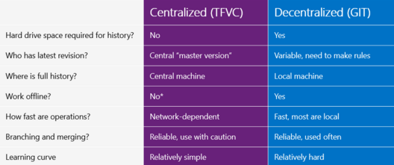
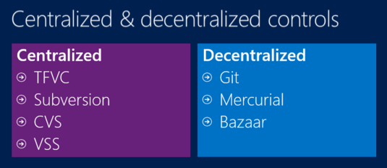
Gestionnaires de Version
Permettent de gérer plusieurs versions d’un document
Essentiel pour le travail en équipe (travail simultané, fusion, gestion des versions « dev » « releases »)
Centralisés ou décentralisés
Notes:
Cyril

Slide 5

Git, GitHub, GitFlow
Git est un gestionnaire de version décentralisé, Libre, créé par Mr Linus Torvalds en 2005
Un repository central – distant, lien de partage des modifications de chacun
Un repository local – permet le travail hors ligne, peut être cassé sans problèmes
GitHub c’est avant tout une communauté, mais c’est aussi un enrobage de Git, c’est un service d’hébergement et de gestion des développements. Il permet également de suivre des projets, remonter des anomalies, et tout à tas d’autres fonctionnalités autour du partage / travail en équipe
GitFlow quant à lui est une méthodologie, une pratique, un workflow qui permet de gérer les branches d’un projet via l’utilisation de Git
Notes:
Cyril

Slide 6
Compléments sur GitFlow
Master : Production
Develop : Branche de travail, aucune modification de code sur cette branche
Feature : Tirée a partir de develop, contient les développements. Est ensuite mergée avec la develop a la fin des dev. Elle est supprimée lors de la validation du pull request (local + origin)
Release ( Recette ) : Tirée a partir de la develop. Les corrections se font sur celle-ci et sont reportées sur la develop.
Hotfix : Tirée de la Master (prod), pour corriger un bug de prod. Les corrections sont reportées sur la master et la develop. Elle est supprimée lors de la validation du pull request (local + origin)
Attention : le GIT Flow est une base de travail et ne gère pas forcement les cas particuliers liés a la vie du projet.
Notes:
Cyril

Slide 7
Comment utiliser Git
git status: état du repository local
git diff: différence entre les fichiers courants et le dernier commit
git init : création d’un nouveau repository (projet au sens git)
git clone username@host:/path/to/repository : Récupérer un repository
git checkout –b mabranche : création d’une branche
git add <filename> / * : ajouter des documents à l’index de notre repository local
git commit -m "Commit message … : ajouter des fichiers dans l’historique de notre repository local
git push origin master : pousser ses changements sur le repository central
git pull : récupérer le repository distant (écrase ce que l’on en local)
git remote add origin <server> : pour se connecter à repository (si par exemple vous n’avez pas cloner votre répertoire courant)
git log –-oneline : historique de commits du repository local
Notes:
Benoit

Slide 8
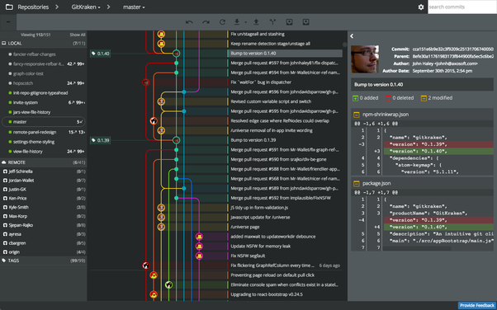

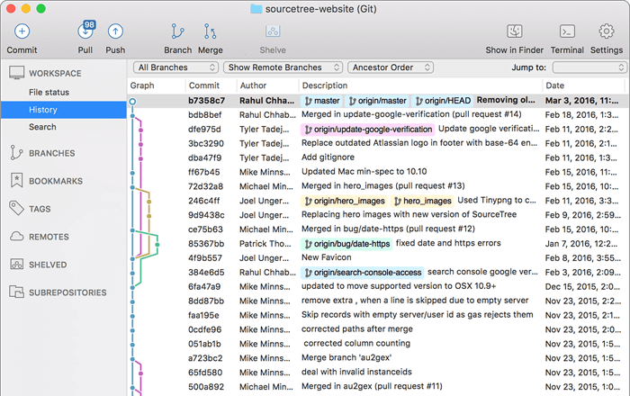

Mais aussi…
Notes:
Benoit

Slide 9
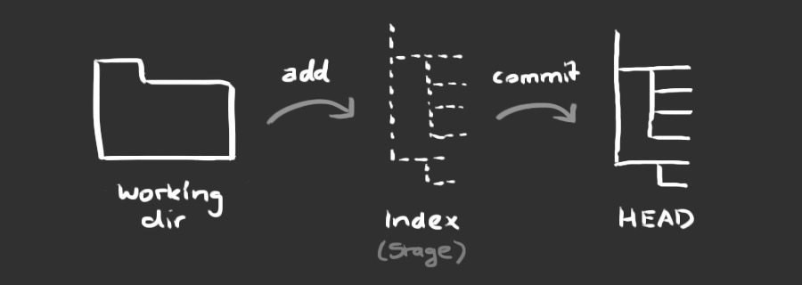
Que s’est-il passé ? Comment Git fonctionne en local ?
Votre répertoire local de travail va être « organisé » en trois parties par GIT :
La première : le « working directory » qui contient les contenus actuels de vos fichiers/répertoires.
Le second : l’index qui se comporte comme une « staging area » (zone de transit).
Le troisième : la « head » qui pointe vers votre dernier commit.
Notes:
Benoit

Slide 10
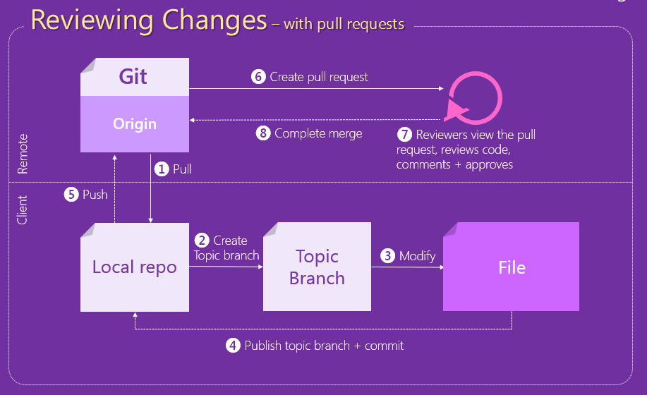
Remote & local
Notes:
Benoit

Slide 11
Niveau II : Travaillons en équipe…

Slide 12
Utilisation des Pull Request
La pull request est indispensable !
Elle permet de faire valider les modifications avant que celles-ci ne soient mises à disposition de tous
C’est une revue de code asynchrone permettant de facilement tracer et prendre en compte les remarques de chacun
Avec VSTS nous pouvons lier plusieurs règles permettant de refuser les modifications lorsque la Build est KO, que les remarques ne sont pas prises en comptes, que le nombre d’approbateurs n’est pas suffisant

Slide 13
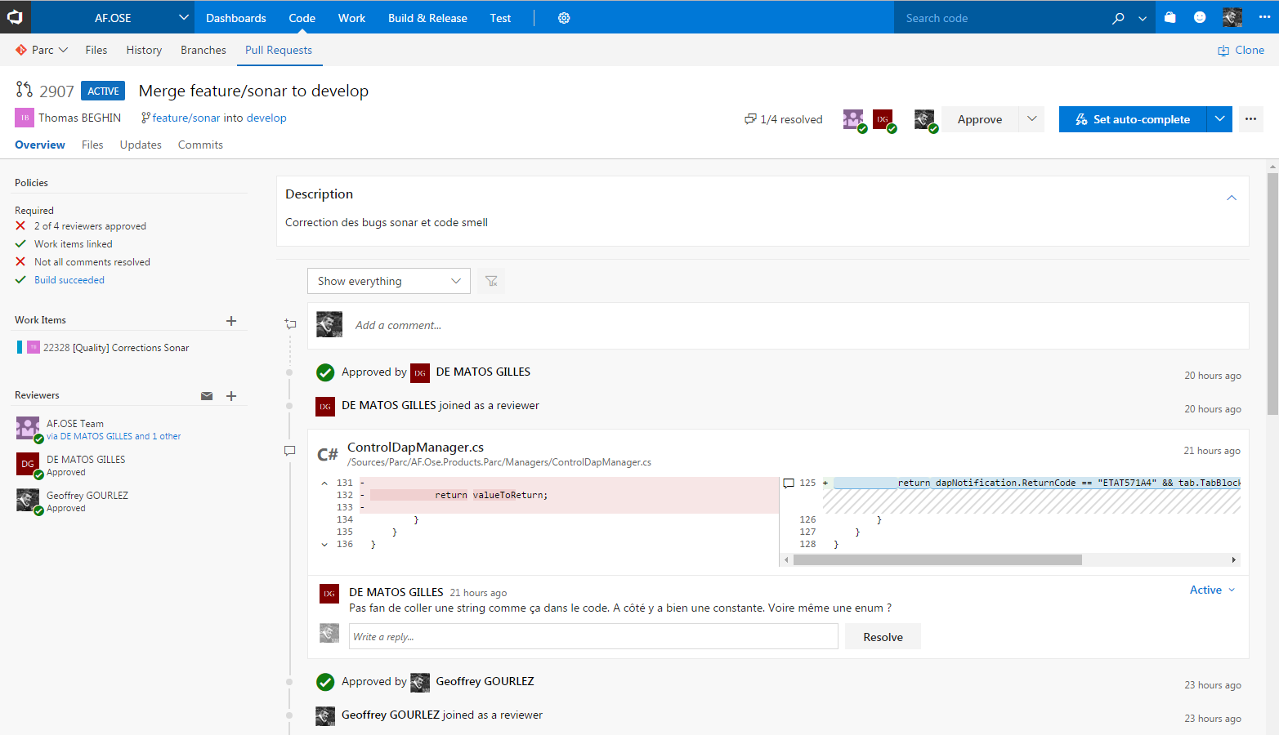

Slide 14

A vous…
Notes:
Cyril/Benoit
Sur Github, actions à faire (en binomes) :
Aller sur le repo donné
Faire un fork
Cloner
Créer une branche feature
Liste Commandes disponibles
Description Gitflow
Outils disponibles
Gitignore
Pullrequests
Pousser votre pullrequest

Slide 15
Les liens utiles
http://rogerdudler.github.io/git-guide/index.fr.html
http://learngitbranching.js.org/ (pour pratiquer chez vous)
https://www.grafikart.fr/formations/git/git-flow
https://www.youtube.com/watch?v=rt-9mPaYtKo (Excellente vidéo : à voir et revoir)

